Slide 1

DISEÑO E IMPLEMENTACION DE UN COMPENSADOR ESTATICO DE POTENCIA REACTIVA (DSTATCOM); BASADO EN UN CONVERTIDOR TRIFASICO CON MODULACION SINUSOIDAL DE ANCHO DE PULSO (SPWM), CONTROLADO POR UN PROCESADOR DIGITAL DE SEÑALES (DSP TMS320C2000)
INTEGRANTES:
Rafael Pérez Ordóñez
Víctor Lituma Silva
Marcos Guerrero Zambrano

Slide 2

CONTENIDO
Planteamiento del problema
El DSTATCOM como solución
Implementación del DSTATCOM
Diseño del Control
Simulaciones
Prototipo
Conclusiones y Observaciones
Trabajo futuro

Slide 3
PLANTEAMIENTO DEL
PROBLEMA

Slide 4
¿Cómo se ve afectada la Calidad de la Energía?
Factor de potencia
Variaciones de tensión de corta duración (Sags/Swells)
Contenido de harmónicos (THD)
Fluctuaciones de Tensión (Flickers)
Cargas desbalanceadas

Slide 5
EL DSTATCOM COMO SOLUCIÓN
PARA CORREGIR EL
FACTOR DE POTENCIA

Slide 6
Características del DSTATCOM
Se conecta en paralelo con la carga.
Genera/absorbe potencia reactiva inyectando corriente en la línea utilizando un capacitor en el lado DC.
Puede inyectar/absorber potencia reactiva también si se utilizan baterías en el lado DC.
Cancela el efecto de cargas con bajo factor de potencia.
Cancela los armónicos de bajo orden.
Cancela el efecto de cargas desbalanceadas.
Basado en un convertidor de estado sólido que normalmente usa topología VSC (voltage source converter).

Slide 7
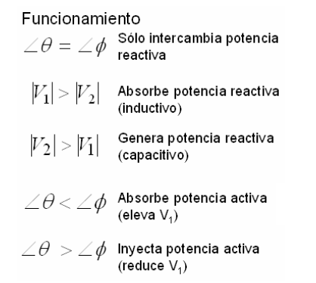
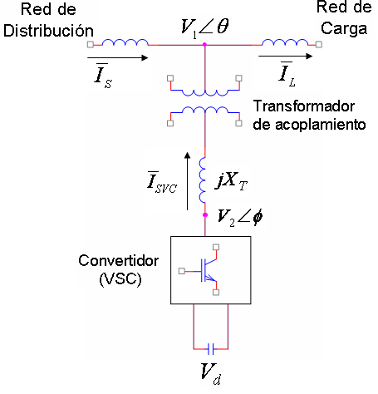
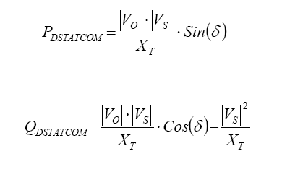
Principio de Operación

Slide 8
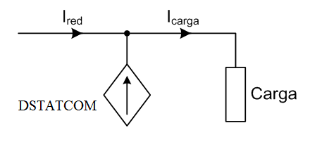
DSTATCOM vs SVC

Slide 9
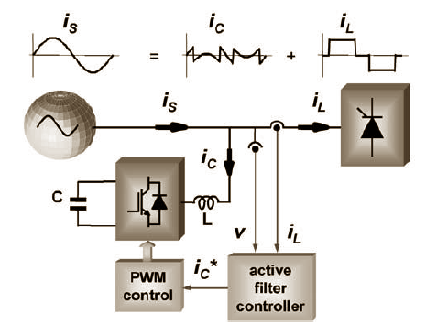
DSTATCOM como Filtro Activo
Funciona de manera similar en el modo de corrector de factor de potencia (PFC)

Slide 10
IMPLEMENTACIÓN DEL DSTATCOM

Slide 11
Estructura interna del DSTATCOM
ETAPA de FUERZA: convertidor, enlace de corriente, elemento almacenador de energía, y dispositivo acondicionador de señales.
ETAPA de CONTROL: controlador (DSP)

Slide 12
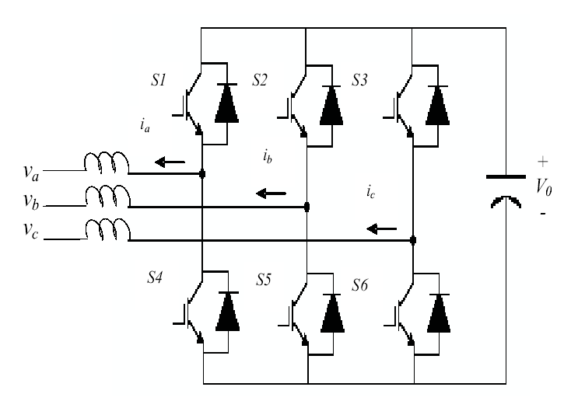
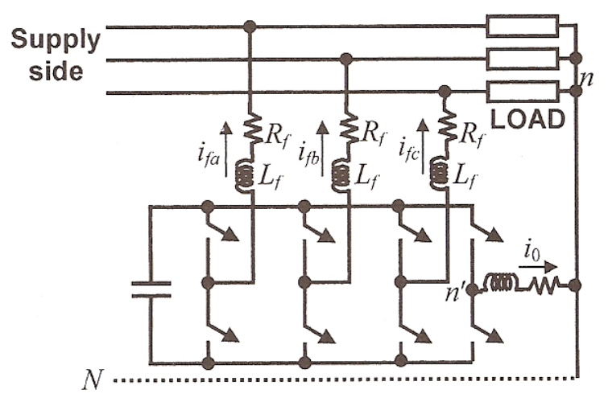
El convertidor es normalmente tipo VSC y esta compuesto por un puente inversor de 3 ramas, 3 hilos, asumiendo que la carga es balanceada. De lo contrario se utiliza una rama adicional para el neutro.

Slide 13


El enlace de corriente está constituido por una inductancia que facilita la transferencia de energía entre la red y el convertidor de potencia.
V_{pcc}
Load
V_{source}
I_{vsc}
X_{L}
+
-
V_{vsc}

Slide 14
El elemento almacenador de energía esta compuesto por grandes capacitores o baterías que garantizan el suministro constante de energía a los niveles requeridos por el sistema.

Slide 15
Dispositivo Acondicionador de señales transforma las señales medidas de tensión y corriente a niveles adecuados para las entradas análogas del controlador.

Slide 16
El controlador garantiza la ejecución de los procesos de compensación además de controlar el nivel de energía del elemento almacenador

Slide 17
Modulación SPWM
Los puntos de intersección entre la ondas sinusoidal de referencia y la triangular portadora determinan el ancho de los pulsos del voltaje de salida del convertidor VSC.

Slide 18

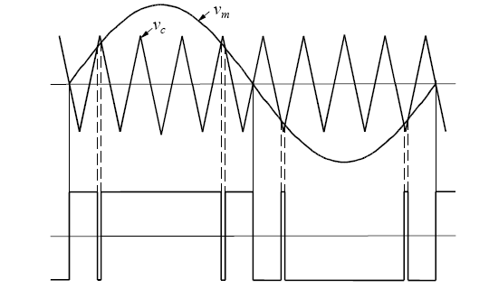
La sobre modulación (M>1) conduce a un pulso cuadrado sin modulación. Esto incrementa el contenido armónico.
A mayor frecuencia de la señal portadora, menor es el tamaño de los filtros pasivos requeridos para filtrar la onda cuadrada.

Slide 19
Diagramas Fasoriales en Modo PFC
Carga R-L con un factor de potencia FP=0.69
I_{vsc}=0
V_{source}=V_{vsc}
I_{source}
V_{source} V_{vsc}
-46.36º
-46.36º
I_{vsc}
I_{source}=I_{load}
I_{load}
Sin Compensación
Con Compensación

Slide 20
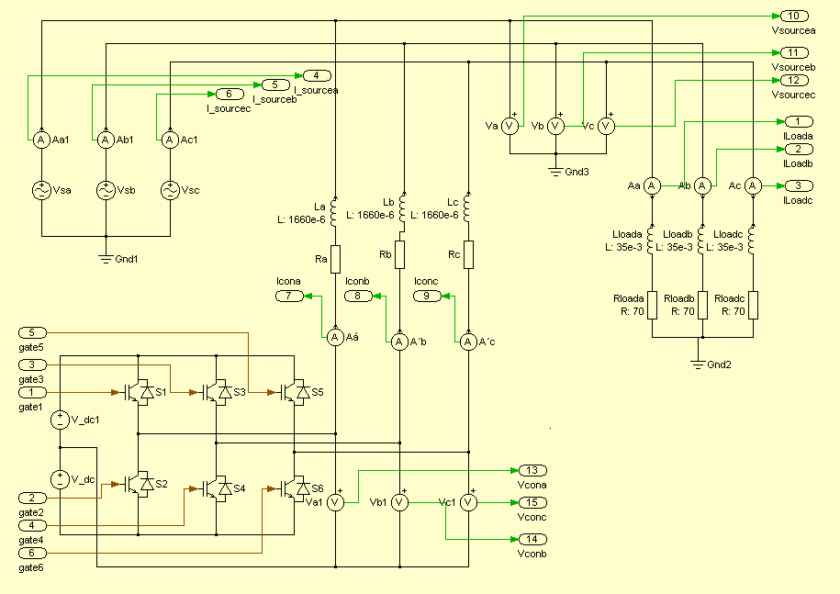
Esquemático del DSTATCOM usando PLECS

Slide 21
Diagrama Completo del DSTATCOM en Simulink

Slide 22
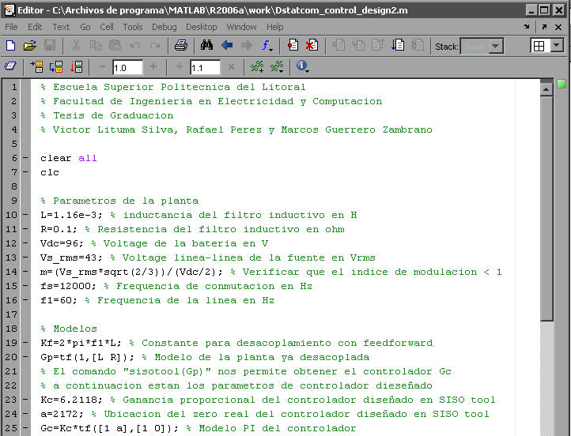
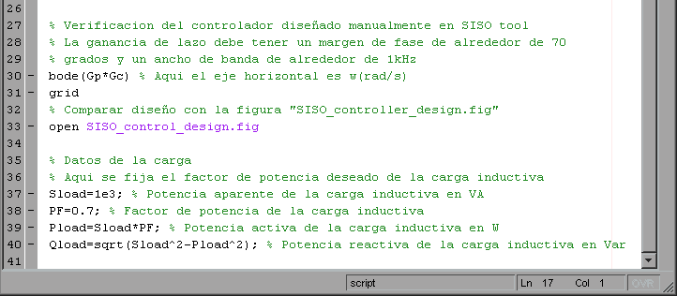

Slide 23
DISEÑO DEL CONTROL

Slide 24
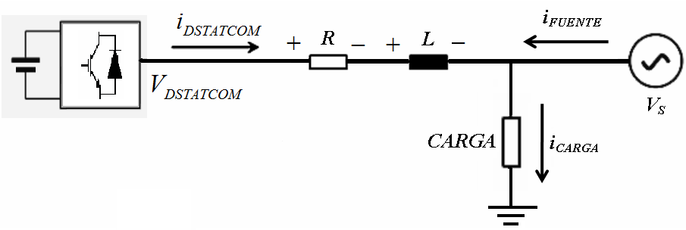
Modelamiento de la Planta

Slide 25
Después de aplicar la transformación abc-dq0 se obtienen las ecuaciones:
Se cancelan los términos cruzados con feedforward y no se consideran los términos que son constantes. Las dos funciones de transferencia de la planta se simplifica en:

Slide 26
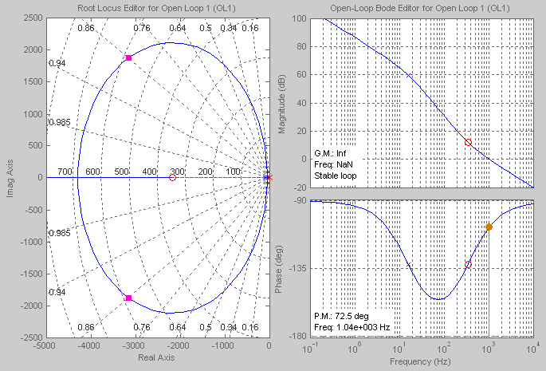
Diseño del Controlador con
SISOTOOL
El objetivo es conseguir una ancho de banda de aproximadamente 1kHz con un margen de fase de 70 grados.

Slide 27
Controlador Completo
El controlador PI obtenido es el mismo para los dos canales. Gc=Kc*(s + a)/s, Kc=6.2118, a=2172

Slide 28
SIMULACIONES

Slide 29
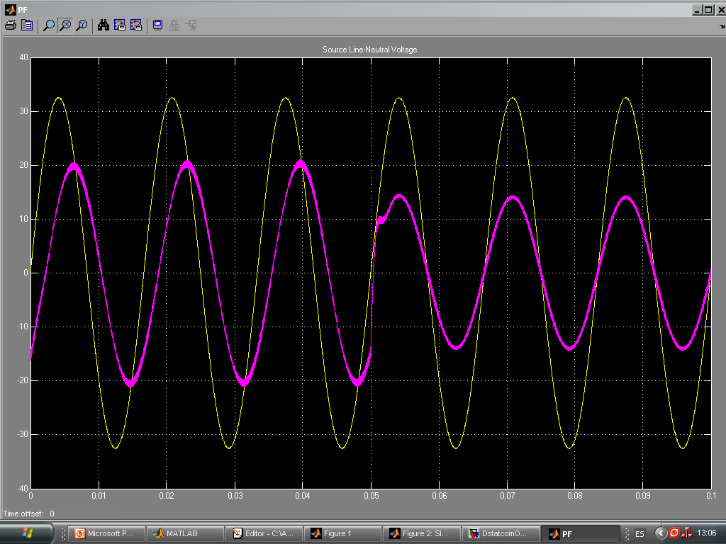
FP=0.69 antes corrección
FP=0.98 después corrección

Slide 30
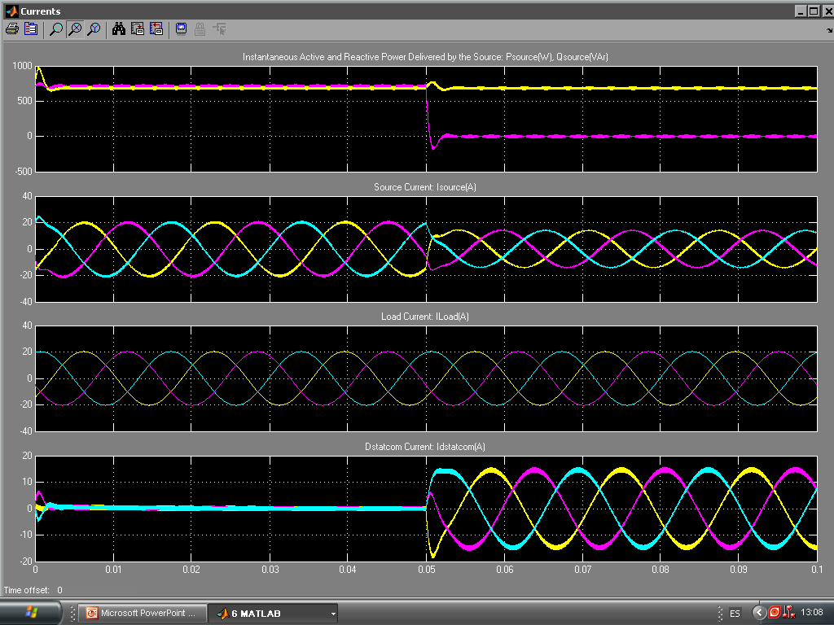
Potencia Activa, Reactiva y Corrientes

Slide 31
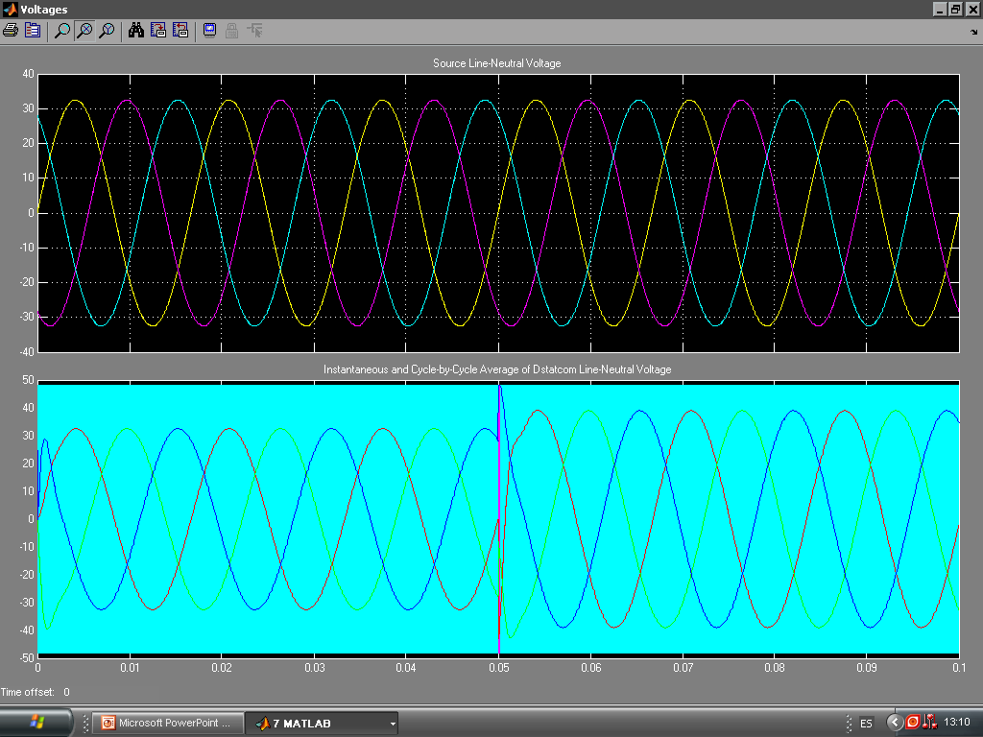
Voltajes

Slide 32
PROTOTIPO

Slide 33
Equipo Implementado
TRANSFORMADORES
Transformadores 110 Vac/6Vac 500 mA.
Conexión Y-Y aterrizada.

Slide 34
MODULO DE ACONDICIONAMIENTO
Y CONTROL
Acondiciona señales para el DSP (0-3Vac)
Se tienen controles de magnitud y fase.

Slide 35
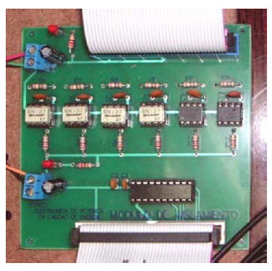
MODULO DE AISLAMIENTO
Recibe los pulsos de control del DSP
Buffer analógicos
Opto-acopladores

Slide 36
MODULO DE FUERZA
Aquí reside el IRAMY20UP60B

Slide 37
PROCESADOR DIGITAL DE
SEÑALES (DSP)
Familia TMS320C2000
Tarjeta eZdspTMF2812
Procesador digital de señal TI TMS320F2812

Slide 38
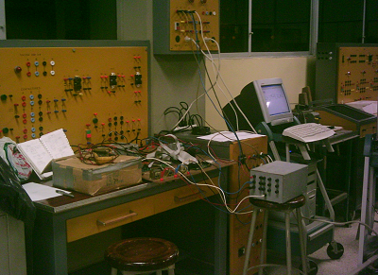
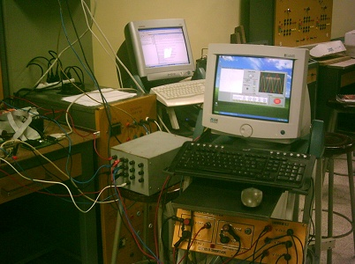
EQUIPO ENSAMBLADO

Slide 39
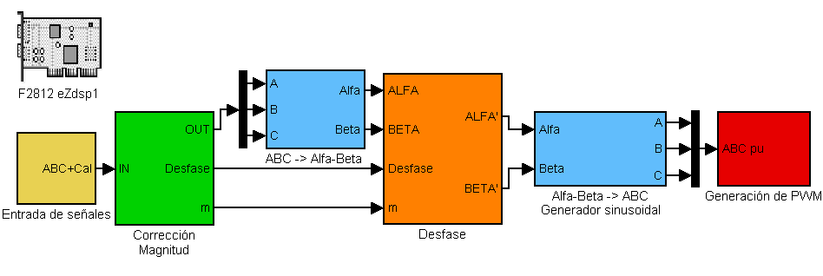
PROGRAMA A CARGAR AL DSP

Slide 40
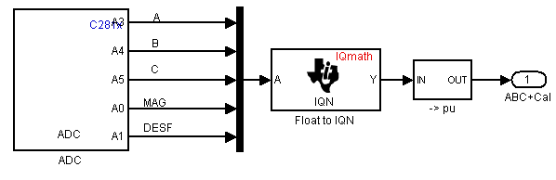
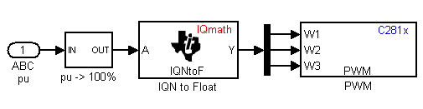
Entrada de señales y generación PWM

Slide 41
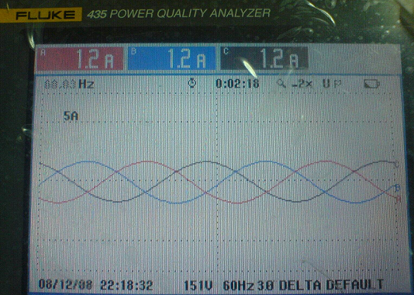
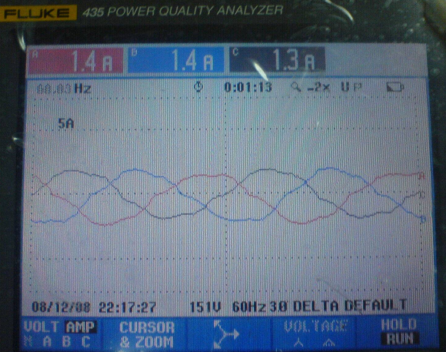
Mediciones
Corrientes de la carga y convertidor
(implementación física) carga R=75Ω y L=35mH
Corriente de la Carga
Corriente del Convertidor

Slide 42
Mediciones
Diagrama fasorial
V_{LN} de la carga
Corriente de la fuente

Slide 43
Voltaje en el punto de acoplamiento común PCC

Slide 44
FP antes de la
compensación
FP después de la
compensación
THD corriente de la fuente
THD voltaje de la fuente

Slide 45
CONCLUSIONES
Y
OBSERVACIONES

Slide 46
El DSTATCOM como compensador estático, permitió diseñar y planificar la implementación de un compensador de potencia reactiva controlado por medio de un DSP.
Previo al acoplamiento físico, se tomó precauciones para los valores de salida de corriente del convertidor en la sobremodulación. La corriente de salida del convertidor puede llegar a 30 A. Valores muy peligrosos para la implementación física, dada las limitaciones de las protecciones escogidas para el diseño.
Por medio de Simulink/MATLAB y “Target for TI C2000”, se implementa el programa que nos ayuda a controlar la magnitud y fase, con las transformaciones y manipulación de las señales en el DSP.
La expectativa de un comportamiento diferente de las corrientes de la carga, fuente y convertidor se cumplió. La corriente de la carga es sinusoidal, en concordancia con el voltaje terminal sinusoidal que esta recibe. Por otro lado las corrientes de la fuente y convertidor presentan distorsión.

Slide 47
Al limitar la corriente de salida del convertidor a 5 A, la respuesta del convertidor para un índice de modulación (m) de 0.7 presenta una amplitud de 1.4 A.
No se esperaba un perfil de onda tan irregular para el índice de modulación anterior. La calibración de los potenciómetros no permitía un rango flexible de variación de voltaje para apreciar el comportamiento de inyección de corrientes reactivas.
El perfil de forma de onda de la corriente del convertidor es distorsionado como consecuencia de la componente armónica de la corriente de inyección del compensador.

Slide 48
Para una amplitud de voltaje de la red alterna de distribución mayor a , se entra en sobremodulación.
El factor de potencia intrínseco de la carga de prueba se aproxima a 0.7 antes de la compensación. Luego de la compensación para un m=0.7, tal factor de potencia se aproxima a un valor de 0.99.
La potencia reactiva suministrada por el DSTATCOM compensa a la entregada por la fuente de distribución, obteniendo con ello un incremento de 0.07 kW hasta un valor de 0.16 kW en la potencia activa suministrada por la fuente.
El convertidor implementado genera un THD corriente de 6.1% y THD voltaje de 3.3%, lo que cumple las normas IEEE 519-1992 de control de armónicos, para el control de calidad de la energía.

Slide 49
TRABAJO FUTURO

Slide 50
Implementar el control en cascada con lazo cerrado para ver el comportamiento dinámico del DSTATCOM ante una perturbación de la red.
Desarrollar un laboratorio virtual para realizar estudios de calidad de energía mediante el uso de los diversos dispositivos implementados en los trabajos de graduación.

Slide 51
GRACIAS

